Slide 1






Nhanh mắt
Đoán hình
Nhìn hình→đoán nội dung và quốc gia→ ghi vào bảng nhóm
Thời gian : 10 giây/hình
Nhóm đúng nhiều nhất → chiến thắng

Slide 2


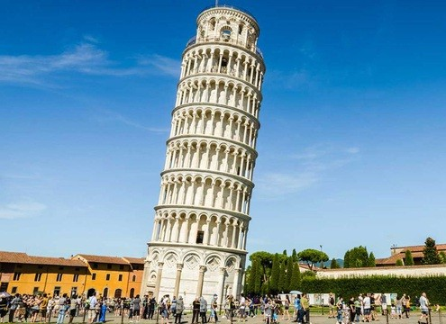

Nhanh mắt - Đoán hình
Tháp nghiêng Pi-da
I-ta-li-a

Slide 3

Nhanh mắt - Đoán hình
Tháp đồng hồ
Big-Ben
Anh

Slide 4

Nhanh mắt - Đoán hình
Tháp
Ép-phen
Pháp

Slide 5
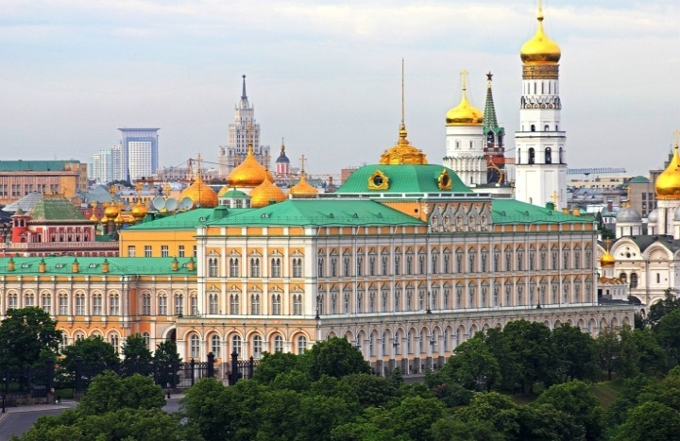
Nhanh mắt - Đoán hình
Cung điện
Krem-lin
LB. Nga

Slide 6


CHƯƠNG 1. CHÂU ÂU
Bài 1. Vị trí địa lí,
đặc điểm tự nhiên châu Âu

Slide 7
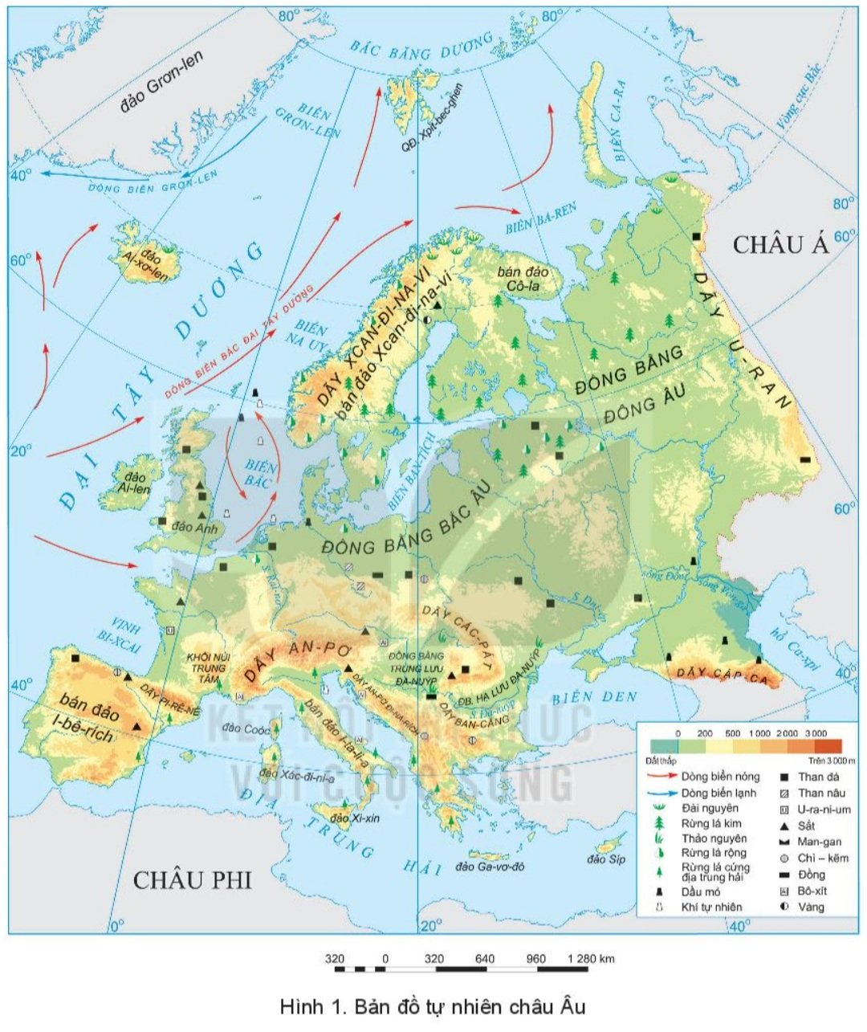

Bài 1. VỊ TRÍ ĐỊA LÍ, ĐẶC ĐIỂM TỰ NHIÊN CHÂU ÂU
1. Vị trí địa lí, hình dạng, kích thước
*Quan sát H.1.SGK, xác định phạm vi lãnh thổ châu Âu.
Hình 1. Bản đồ tự nhiên châu Âu

Slide 8
- Hoàn thành phiếu học tập về vị trí, hình dạng và kích thước châu Âu theo mẫu sau:
Tiêu chí | Thông tin
Tiếp giáp châu lục
Giáp biển và đại dương
Nằm trong khoảng vĩ độ
Thuộc lục địa
Diện tích
Ảnh hưởng đối với thiên nhiên
Châu Á.
B.B.Dương, Đ.T.Dương, Đ.T.Hải.
36⁰B đến 71⁰B.
Á - Âu.
10 triệu km².
Thiên nhiên phân hóa đa dạng.

Slide 9
Bài 1. VỊ TRÍ ĐỊA LÍ, ĐẶC ĐIỂM TỰ NHIÊN CHÂU ÂU
1. Vị trí địa lí, hình dạng, kích thước
- Châu Âu là bộ phận phía tây của lục địa Á - Âu, ngăn cách với châu Á bởi dãy U-ran.
- Phần lớn lãnh thổ châu Âu thuộc đới ôn hòa bán cầu Bắc.
- Diện tích trên 10 triệu km².
Hình 1. Bản đồ tự nhiên châu Âu

Slide 10

Bài 1. VỊ TRÍ ĐỊA LÍ, ĐẶC ĐIỂM TỰ NHIÊN CHÂU ÂU
1. Vị trí địa lí, hình dạng, kích thước
* Xác định trên H.1. SGK:
+Các biển: Địa Trung Hải, Ban Tích, Biển Đen.
+ Bán đảo: Xcan-đi-na-vi, I-bê-rich, I-ta-li-a.
Hình 1. Bản đồ tự nhiên châu Âu

Slide 11
Bài 1. VỊ TRÍ ĐỊA LÍ, ĐẶC ĐIỂM TỰ NHIÊN CHÂU ÂU
1. Vị trí địa lí, hình dạng, kích thước
- Đường bờ biển bị cắt xẻ mạnh, tạo thành nhiều bán đảo, vũng, vịnh ăn sâu vào đất liền.
Hình 1. Bản đồ tự nhiên châu Âu

Slide 12
Bài 1. VỊ TRÍ ĐỊA LÍ, ĐẶC ĐIỂM TỰ NHIÊN CHÂU ÂU
2. Đặc điểm tự nhiên
a. Địa hình
Cho biết châu Âu có mấy dạng địa hình chính? Đó là những dạng nào?
Hình 1. Bản đồ tự nhiên châu Âu

Slide 13
Bài 1. VỊ TRÍ ĐỊA LÍ, ĐẶC ĐIỂM TỰ NHIÊN CHÂU ÂU
2. Đặc điểm tự nhiên
a. Địa hình
Xác định vị trí phân bố của địa hình đồng bằng, núi già, núi trẻ.
Hình 1. Bản đồ tự nhiên châu Âu

Slide 14
Bài 1. VỊ TRÍ ĐỊA LÍ, ĐẶC ĐIỂM TỰ NHIÊN CHÂU ÂU
2. Đặc điểm tự nhiên
a. Địa hình
Trình bày đặc điểm địa hình đồng bằng, núi già và núi trẻ ở châu Âu.
Khu vực | Đồng bằng | Miền núi
 |  | Núi già | Núi trẻ
Đặc điểm
Phân bố

Slide 15
ĐẶC ĐIỂM ĐỊA HÌNH CHÂU ÂU
Khu vực | Đồng bằng | Miền núi
 |  | Núi già | Núi trẻ
Đặc điểm
Phân bố
- Chiếm 2/3 diện tích châu Âu.
- Có nhiều nguồn gốc hình thành.
Phần lớn có độ cao trung bình hoặc thấp.
- Phần lớn có độ cao dưới 2000m.
Dãy An-pơ cao đồ sộ nhất châu Âu.
ĐB. Bắc Âu,
ĐB Đông Âu...
Phía bắc và trung tâm: U-ran, Xcan-đi-na-vi,...
Phía nam: An-pơ, Các-pat, Ban-căng...

Slide 16

Bài 1. VỊ TRÍ ĐỊA LÍ, ĐẶC ĐIỂM TỰ NHIÊN CHÂU ÂU
Sắp xếp các dãy núi sau theo bảng: Xcan-đi-na-vi, An-pơ, Ban-căng, U-ran, Các-pát.
Núi già | Núi trẻ
Xcan-đi-na-vi
An-pơ
U-ran
Ban-căng
Các-pát
Hình 1. Bản đồ tự nhiên châu Âu

Slide 17
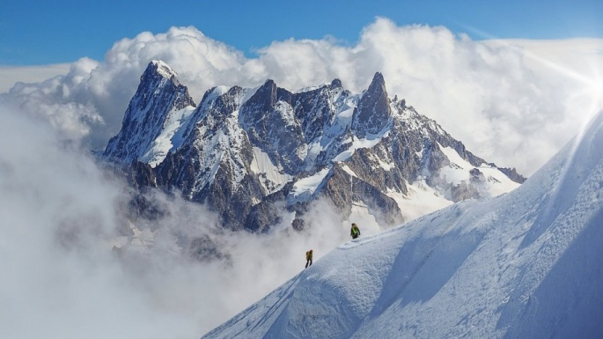
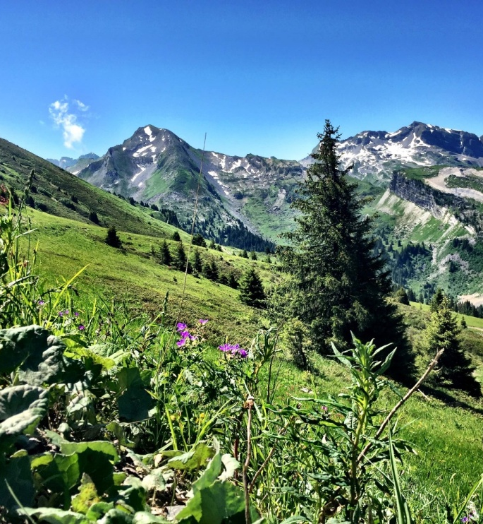
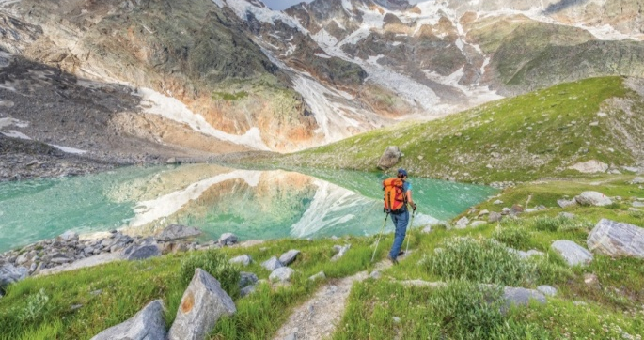
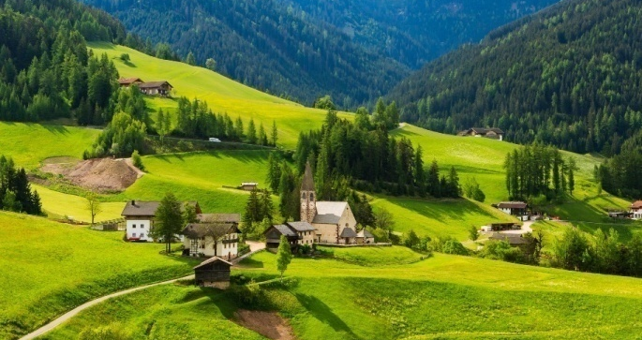
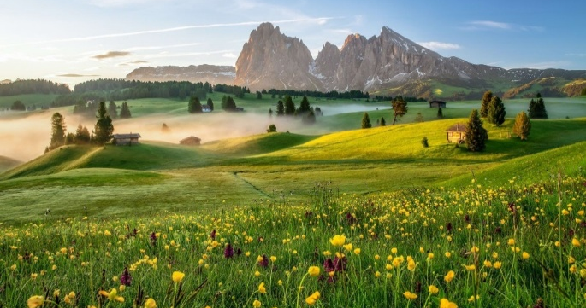
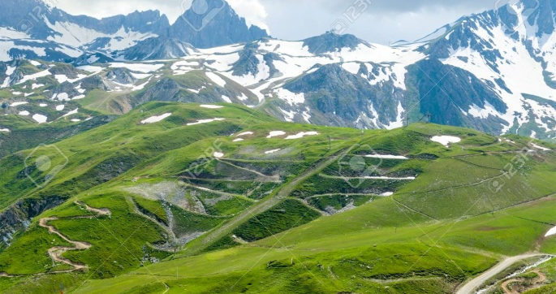

An-pơ rực rỡ sắc màu

Slide 18
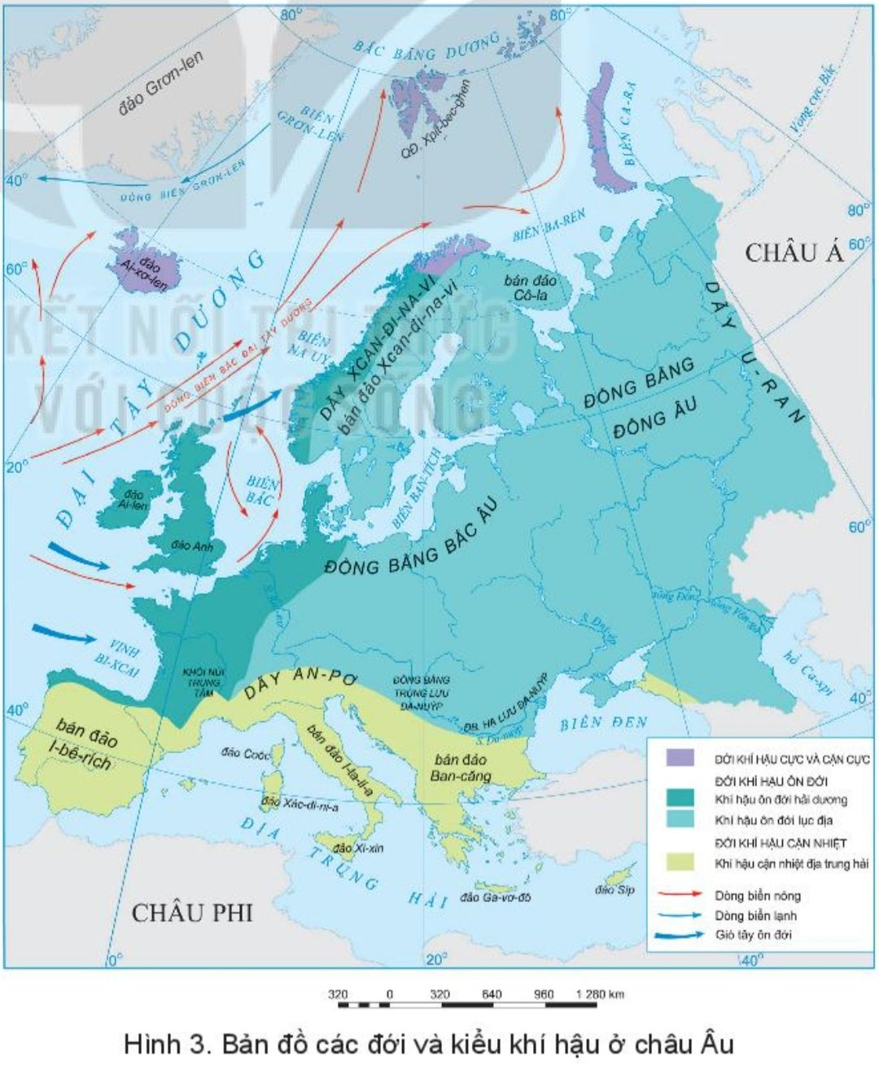
Bài 1. VỊ TRÍ ĐỊA LÍ, ĐẶC ĐIỂM TỰ NHIÊN CHÂU ÂU
2. Đặc điểm tự nhiên
b. Khí hậu
kể tên các đới khí hậu ở châu Âu. Đới khí hậu nào chiếm diện tích lớn nhất?
Hình 2. Bản đồ các kiểu
và đới khí hậu châu Âu

Slide 19
THẢO LUẬN NHÓM
Yêu cầu: Khai thác thông tin mục 2b, quan sát H.3 SGK: Các nhóm hoàn thành nhiệm vụ theo bảng dưới đây.
Nhóm 1: Khí hậu cực và cận cực.
Nhóm 2: Khí hậu ôn đới hải dương.
Đới/kiểu khí hậu | Cực và cận cực | Ôn đới |  | Cận nhiệt ĐTH
 |  | Ôn đới hải dương | Ôn đới lục địa
Vị trí
Lượng mưa
Đặc điểm
Nhóm 3: Khí hậu ôn đới lục địa.
Nhóm 4: Khí hậu cận nhiệt ĐTH.

Slide 20
Bài 1. VỊ TRÍ ĐỊA LÍ, ĐẶC ĐIỂM TỰ NHIÊN CHÂU ÂU
2. Đặc điểm tự nhiên
b. Khí hậu
Đới/kiểu khí hậu | Cực và cận cực | Ôn đới |  | Cận nhiệt địa trung hải
 |  | Ôn đới hải dương | Ôn đới lục địa
Vị trí
Vùng vĩ độ cao
Ven Đại Tây Dương
Phần lớn nội địa
Ven Địa Trung Hải

Slide 21
Bài 1. VỊ TRÍ ĐỊA LÍ, ĐẶC ĐIỂM TỰ NHIÊN CHÂU ÂU
2. Đặc điểm tự nhiên
b. Khí hậu
Đới/kiểu khí hậu | Cực và cận cực | Ôn đới |  | Cận nhiệt địa trung hải
 |  | Ôn đới hải dương | Ôn đới lục địa
Lượng mưa
Rất thấp, dưới 500mm
800 - 1000mm
Khoảng 500mm
500 - 700mm

Slide 22
Bài 1. VỊ TRÍ ĐỊA LÍ, ĐẶC ĐIỂM TỰ NHIÊN CHÂU ÂU
2. Đặc điểm tự nhiên
b. Khí hậu
Đới/kiểu khí hậu | Cực và cận cực | Ôn đới |  | Cận nhiệt địa trung hải
 |  | Ôn đới hải dương | Ôn đới lục địa
Đặc điểm
Quanh năm giá lạnh .
-Mùa đông ấm.
- Mùa hạ mát.
- Mùa đông lạnh, khô.
- Mùa hạ nóng ẩm.
- Mùa hạ nóng, khô, thời tiết ổn định.
- Mùa đông ấm, mưa nhiều.

Slide 23
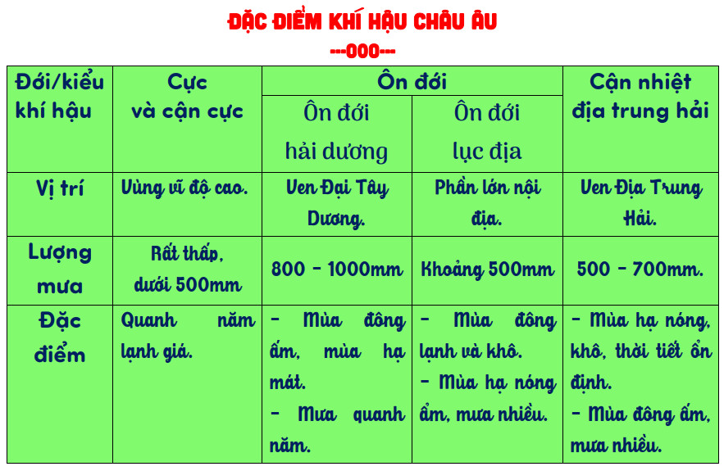

Slide 24
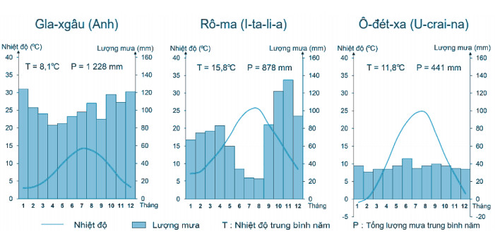
LUYỆN TẬP
Xác định mỗi biểu đồ nhiệt độ, lượng mưa dưới đây thuộc kiểu khí hậu nào ở châu Âu (theo mẫu dưới đây)?

Slide 25


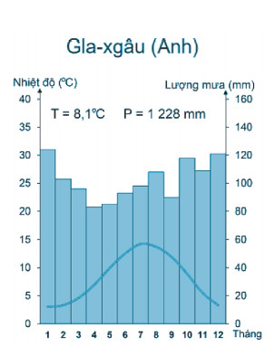

LUYỆN TẬP
Xác định biểu đồ nhiệt độ, lượng mưa trạm Gla-xgâu (Anh)
Biểu đồ | Gla-xgâu (Anh)
Nhiệt độ (⁰C)
Lượng mưa (mm)
Thuộc kiểu khí hậu
8,1
1228
Ôn đới hải dương

Slide 26


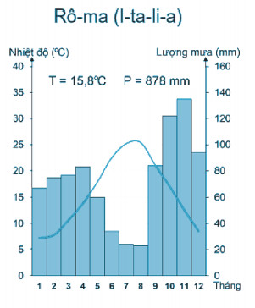
LUYỆN TẬP
Xác định biểu đồ nhiệt độ, lượng mưa trạm Rô-ma (I-ta-li-a).
Biểu đồ | Rô-ma (I-ta-li-a)
Nhiệt độ (⁰C)
Lượng mưa (mm)
Thuộc kiểu khí hậu
15,8
878
Cận nhiệt
địa trung hải

Slide 27
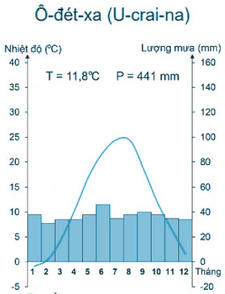
LUYỆN TẬP
Xác định biểu đồ nhiệt độ, lượng mưa trạm Ô-đét-xa (U-crai-na).
Biểu đồ | Ô-đét-xa (U-crai-na)
Nhiệt độ (⁰C)
Lượng mưa (mm)
Thuộc kiểu khí hậu
11,8
441
Ôn đới lục địa

Slide 28

VỀ NHÀ
Về nhà sưu tầm thông tin tư liệu về dãy núi An-pơ hoặc một đất nước ở châu Âu mà em biết. 56Viết thành một đoạn văn ngắn khoảng 15 dòng về một trong hai nội dung trên.

Slide 29


THANKYOU

